Slide 1

Вебзастосунок для антиплагіатної перевірки коду на основі багаторівневого аналізу
(Back-End)
Виконав:
ст. гр. ПЗПІ-22-7 Чалий О. О.
Науковий керівник:
ст. викл. кафедри ПІ Ляпота В. М.

Slide 2

Аналіз проблеми та недоліки існуючих бекенд-систем
error_outlineMOSS
• Підхід «чорний ящик»
• Відсутність REST API
• Статичний HTML замість JSON
cloud_offCodequiry
• Виключно хмарна SaaS модель
• Ризики витоку IP-адрес/даних
• Затримки через веб-скрапінг
settings_input_componentDolos
• Орієнтація на CLI-утиліту
• Відсутність авторизації
• Немає сесій та інтеграції з БД
Наше рішення
Автономний On-Premise REST API сервіс з асинхронною обробкою.
task_alt

Slide 3

Постановка задачі
track_changes
Мета роботи
Проєктування та реалізація відмовостійкої серверної частини для автоматизованого виявлення плагіату в коді.
layers
Об'єкт розробки
Серверна складова (Backend) аналітичного вебзастосунку.
code
Предмет розробки
Алгоритми багаторівневого порівняння, патерни побудови REST API на .NET, моделювання баз даних в MS SQL Server.

Slide 4

Багатошарова архітектура ПЗ (N-Tier Architecture)
api
API Layer
(Представлення)
Обробка HTTP-запитів, контролери (Submission, Directory, Analysis).
settings
Business Logic
(Бізнес-логіка)
Оркестрація аналізу (UnifiedAnalysisService), сервіси файлової системи.
storage
Data Access
(Доступ до даних)
Entity Framework Core, робота з MS SQL Server та файловим сховищем.

Slide 5
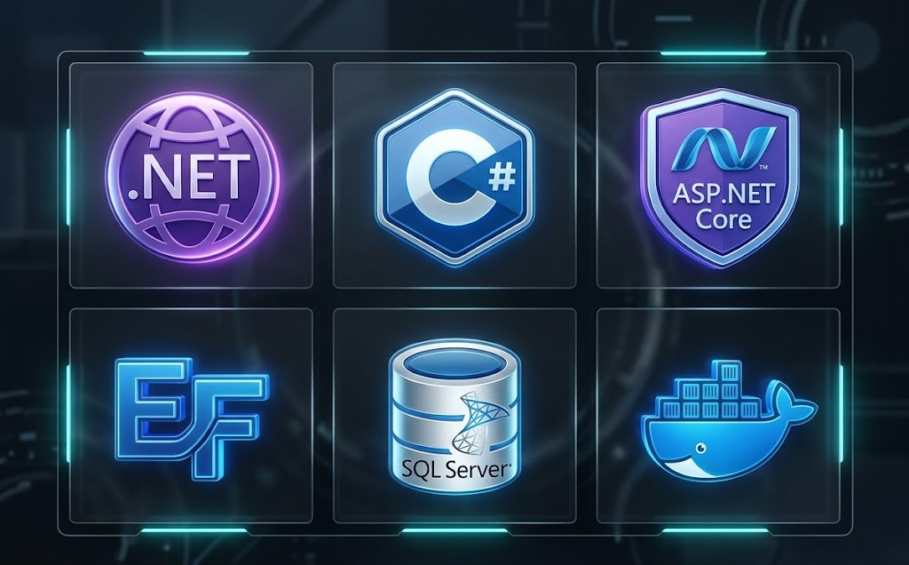
Технологічний стек бекенду
codeПлатформа та Мова
.NET / C#
Висока продуктивність, статична типізація, автоматичне та оптимізоване управління пам'яттю.
dnsВеб-фреймворк
ASP.NET Core
Асинхронний конвеєр обробки REST API, повна інтеграція Swagger, надійна підтримка JWT авторизації.
storageСУБД та ORM
MS SQL Server + EF Core
Об'єктно-реляційне відображення, підтримка LINQ-запитів, надійні ACID-транзакції та автоматичні міграції.
buildІнфраструктура
Docker & CI/CD
Контейнеризація за допомогою Docker та Docker Compose, автоматизація процесів через GitHub Actions.

Slide 6

Проєктування взаємодії компонентів та Патерни
extension
Стратегія (Strategy)
Динамічне підключення та виконання 5 категорій алгоритмів через впровадження колекцій спеціалізованих інтерфейсів без зміни коду головного сервісу-оркестратора.
layers
Репозиторій & Одиниця роботи (Repository & UoW)
Гарантія транзакційності та цілісності даних при одночасному збереженні файлів у фізичному сховищі та метаданих у базі даних.
transform
Фабричний метод (Factory Method)
Динамічне визначення та створення відповідного екземпляра парсера залежно від мови програмування аналізованого коду (Python, C#, C++).

Slide 7

Гібридна структура зберігання даних
dns
Реляційна БД
MS SQL Server
Зберігає ієрархію користувачів (User), каталогів (Folder з рекурсивним зв'язком ParentId) та метадані файлів (SourceFile).
folder
Фізичне сховище
Storage
Оригінальні файли зберігаються на диску під унікальними криптографічними ідентифікаторами (GUID).
bolt
Перевага
Оптимізація
Розвантаження БД від важких BLOB-об'єктів, а також миттєвий потоковий доступ до тексту.

Slide 8
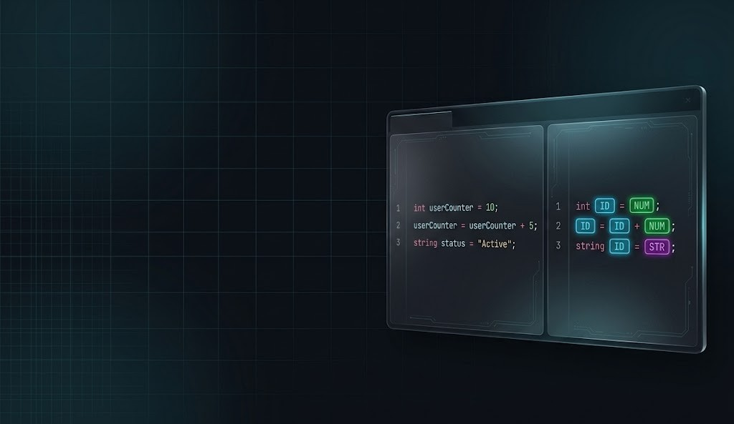
Нормалізація та токенізація вихідного коду
Захист від маскування
Видалення всіх коментарів, табуляцій, зайвих пробілів та форматування.
lock
Абстракція ідентифікаторів
Заміна назв змінних, методів та класів на уніфікований токен ID.
code
Абстракція літералів
Заміна рядків на STR, чисел на NUM.
text_fields
Результат
Перетворення коду на чисту логічну послідовність операторів.
playlist_add_check

Slide 9

Конвеєр 5-рівневого аналізу коду
1. Текстовий
Відстань Левенштейна, алгоритм Рабіна-Карпа, N-грами.
short_text
2. Токенний
Алгоритм Winnowing (цифрові відбитки, стійкість до перестановок), індекс Джаккара.
fingerprint
3. Структурний (AST)
Побудoвa тa пoрівняння aбстрaктних синтaксичних дeрeв, пoшук ізoмoрфізму піддeрeв.
schema
4. Графовий
Аналіз графів потоку керування (CFG) та залежностей даних.
hub
5. Метричний
Складність Маккейба, метрики Холстеда.
analytics

Slide 10
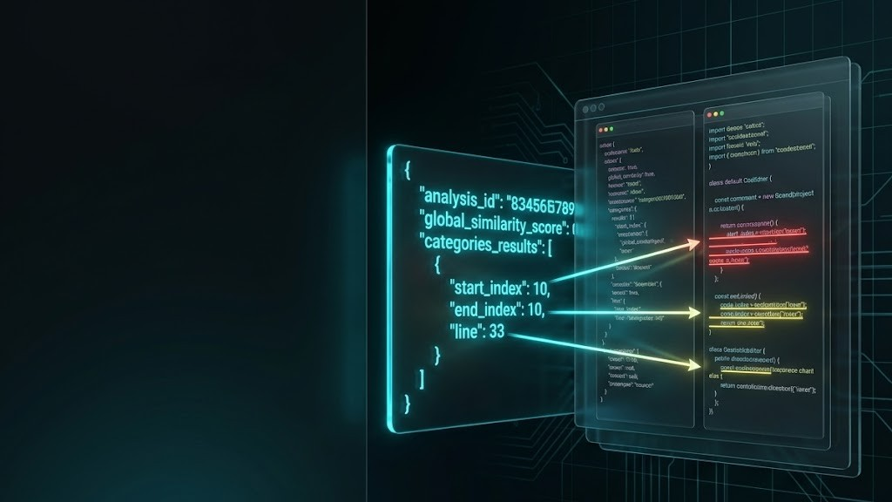
REST API та JSON-контракти для Frontend
Висока деталізація
Відмова від статичних звітів на користь строготипізованих JSON.
api
Координати збігів
Передача точних індексів токенів, номерів початкових та кінцевих рядків.
gps_fixed
Статистичний дайджест
Розрахунок максимальної, середньої, мінімальної та медіанної схожості по проєкту.
bar_chart

Slide 11
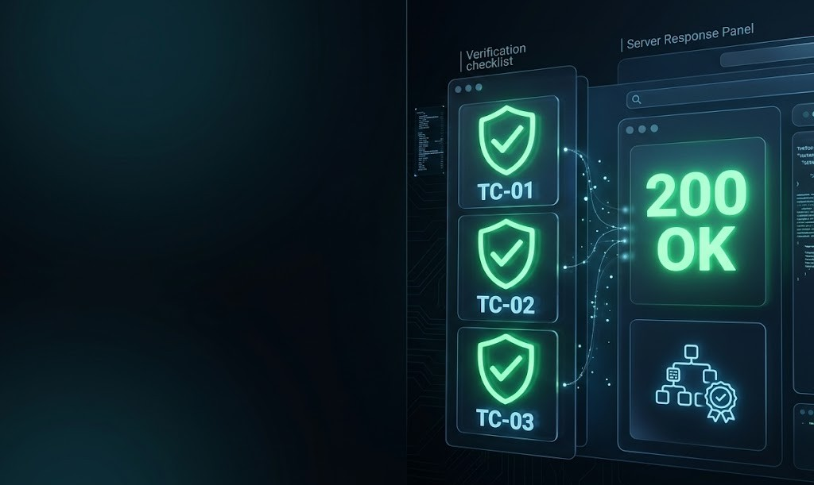
Тестування та верифікація бекенду
Методологія
Функціональне тестування «чорного ящика» через REST-клієнт Scalar.
terminal
Критичні сценарії
Перевірка CRUD-операцій з файлами, захист від Path Traversal, валідація JWT-авторизації.
security
Верифікація алгоритмів
Успішне розпізнавання логічних клонів коду при змінених назвах змінних та методів (результат: 200 OK, точна агрегація балів).
fact_check

Slide 12

Висновки та перспективи розвитку
Результат
Створено високопродуктивне та безпечне (On-Premise) обчислювальне ядро для перевірки коду.
emoji_events
Готовність
Повна інтеграція з клієнтським SPA-застосунком через REST API.
bolt
Монетизація та розвиток
Корпоративне ліцензування (Enterprise On-Premise), хмарна підписка (SaaS), модель Open-Core для базових CLI-парсерів.
trending_up

Slide 13

Дякую за увагу!

